Slide 1
OCEAN RING TOSS
Author: Summer Internship 2015

Slide 2
Content
Description
Discussion

Slide 3
Description
Design
Technical
Solved Bugs
Future Development

Slide 4
DESIGN

Slide 5
Design
1. Idea
2. Game Scene
3. Game Play

Slide 6
Design
1. Idea
2. Game Scene
3. Game Play

Slide 7
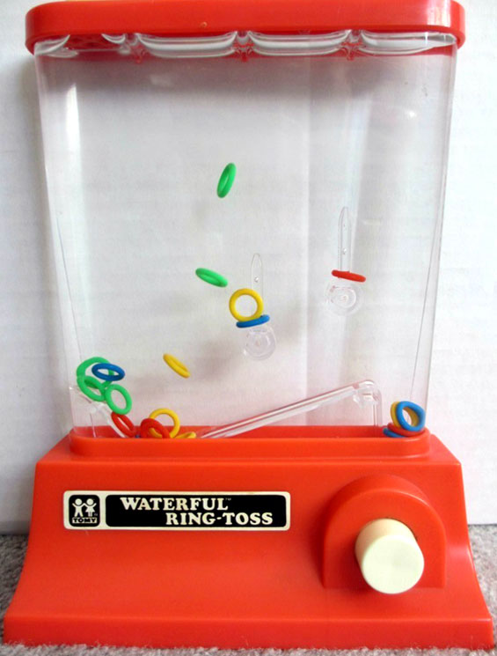
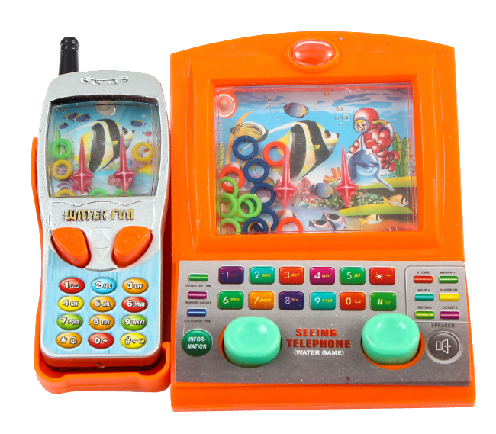
1. Idea
Notes:
Cốt truyện của game sẽ bắt đầu tại hành tinh Kartiopia nơi sinh sống của các cư dân vương quốc xe, một hành tinh xinh đẹp và vui tươi. Một ngày nọ, một vị khách ko mời đã đến và khiến các cuộc sống của cư dân bị đảo lộn, đó chính là quái vật gasgas. Một con quái vật kinh tởm, thích phá hoại đang đe dọa sự sống của hanh tinh

Slide 8
1. Idea
2. Game Scene
3. Game Play
Design

Slide 9
1. Idea
2. Game Scene
3. Game Play
Design

Slide 10
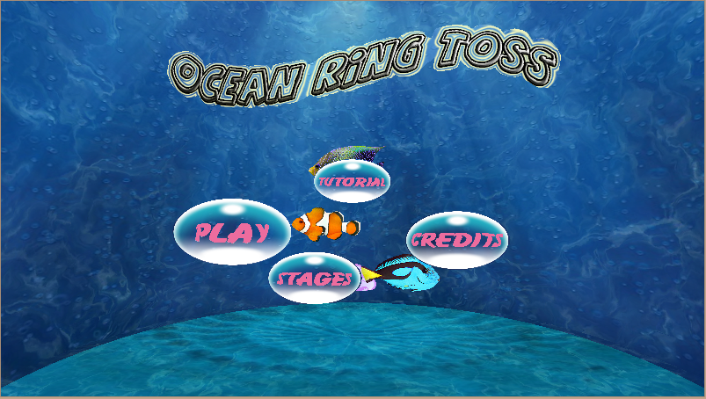
2. Game Scene
Main Menu:

Slide 11
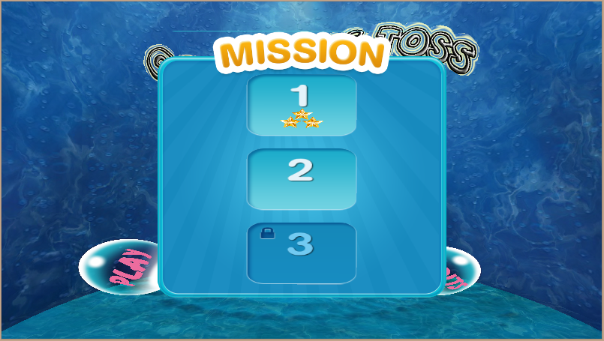
2. Game Scene
Select Mission Menu

Slide 12
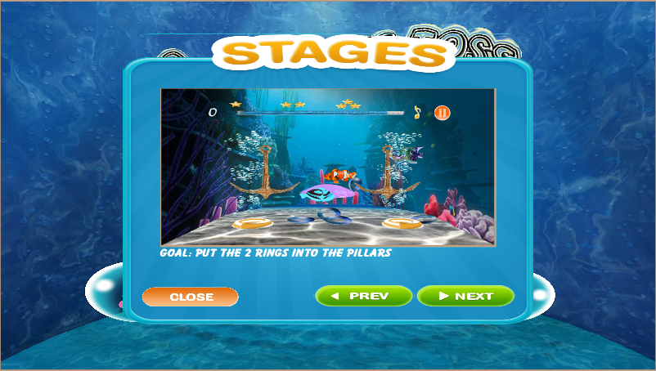
2. Game Scene
Stages Menu

Slide 13
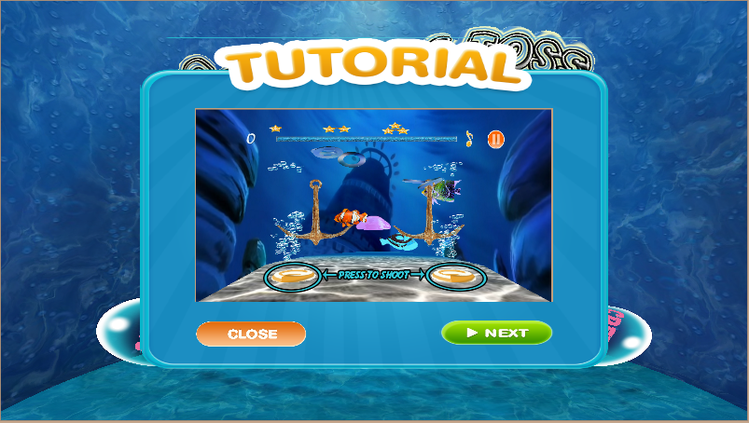
2. Game Scene
Tutorial Menu:

Slide 14
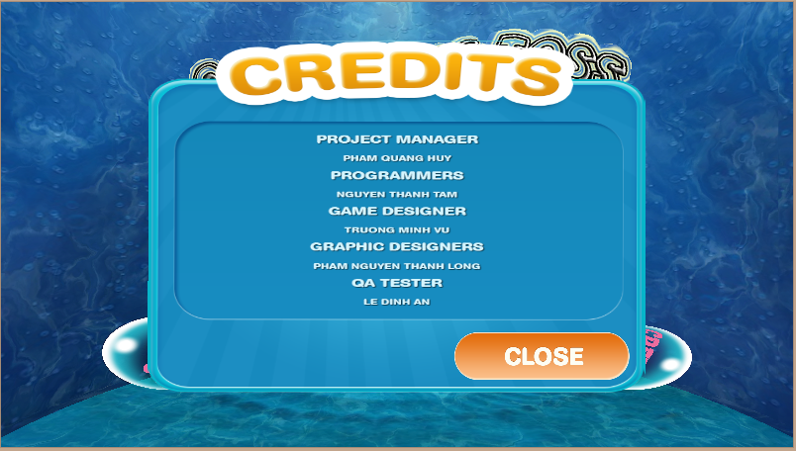
2. Game Scene
Credit Box:

Slide 15
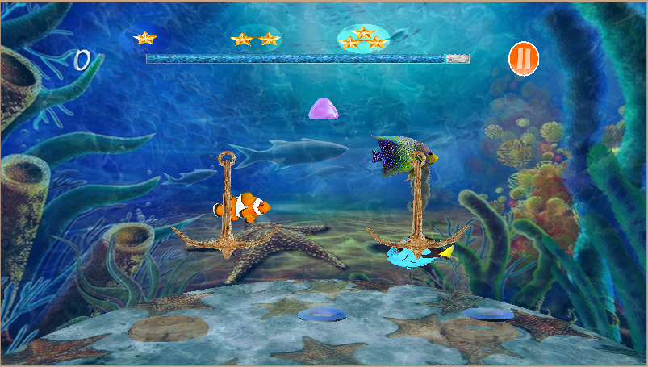
2. Game Scene
Level 1

Slide 16
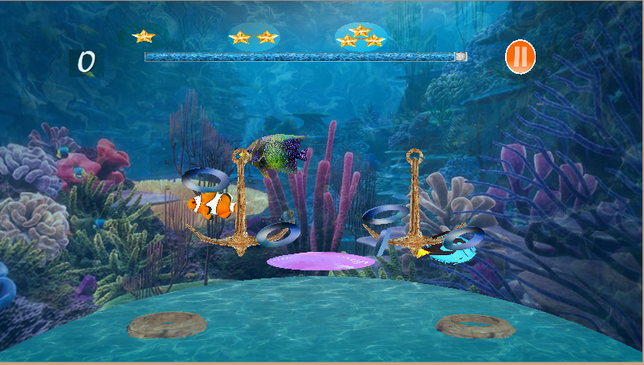
2. Game Scene
Level 2

Slide 17
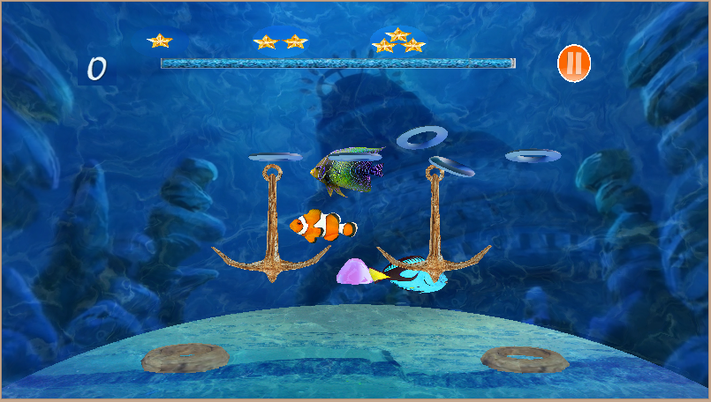
2. Game Scene
Level 3

Slide 18
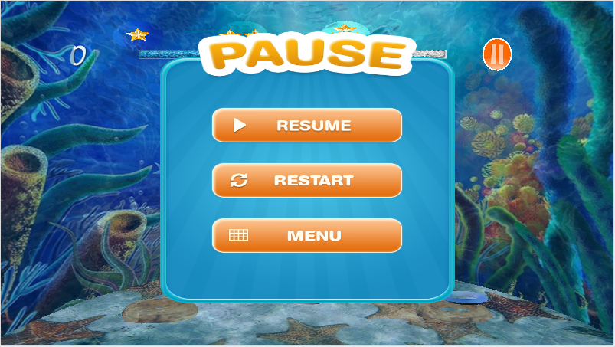
2. Game Scene
Pause Menu:

Slide 19
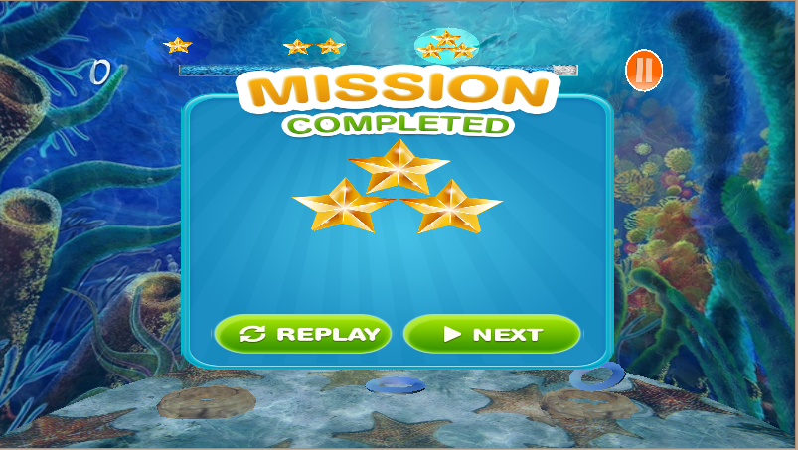
2. Game Scene
Win Menu:

Slide 20
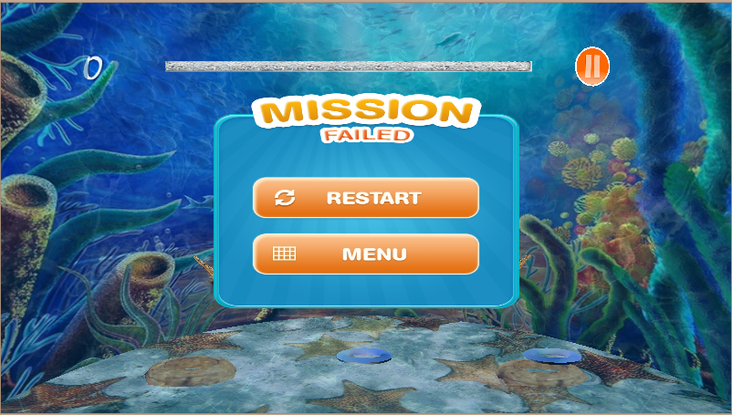
2. Game Scene
Lose Menu:

Slide 21
1. Idea
2. Game Scene
3. Game Play
Design

Slide 22
1. Idea
2. Game Scene
3. Game Play
Design

Slide 23

3. Game Play:

Slide 24
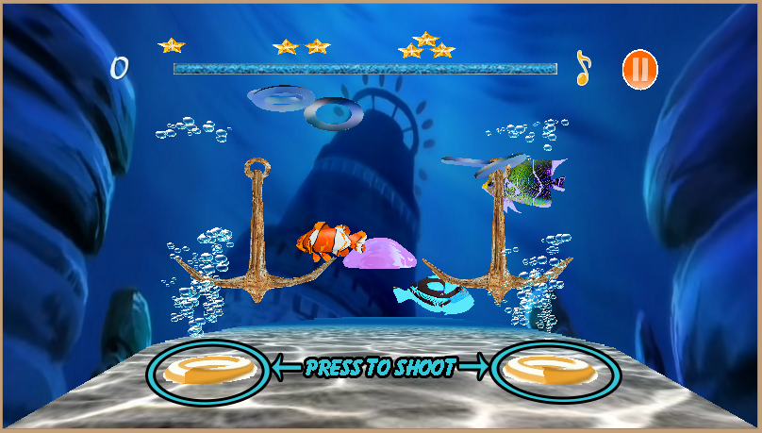
3. Game Play
Air Gun
Notes:
Ứng viên số 3, Thornmail một cậu bé nhỏ tuổi với bộ giáp chắc chắn và khả năng tấn công đặc biệt. Trong các trận chiến, không ai có khả năng hạ gục anh ta.

Slide 25
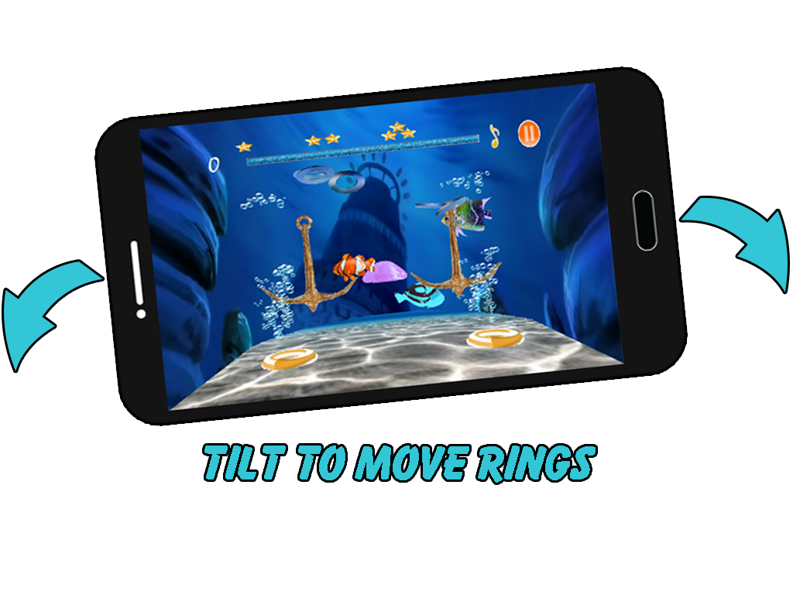
3. Gameplay
Tilt
Notes:
Cuối cùng, Candy một cô nàng yêu kẹo. Sở hữu kĩ năng rất khó chịu. Bạn sẽ phải cẩn thận nếu muốn vượt qua cô ta.

Slide 26
DEMO

Slide 27
Description
Design
Technical
Solved Bugs
Future Development

Slide 28
Description
Design
Technical
Solved Bugs
Future Development

Slide 29
TECHNICAL

Slide 30
Technical
1. Physics
2. Air Gun
3. Bubble
4. Picking
5. Fish’s motion
6. Water Caustic
7. Accelerometer

Slide 31

Technical
1. Physics

Slide 32
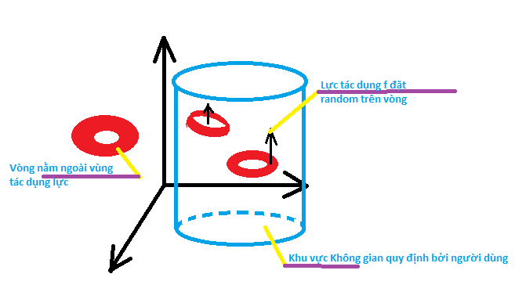
Technical
2. AirGun

Slide 33
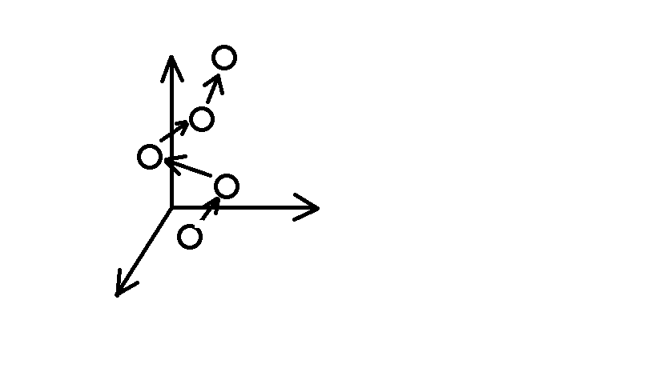
Technical
3. Bubbles

Slide 34
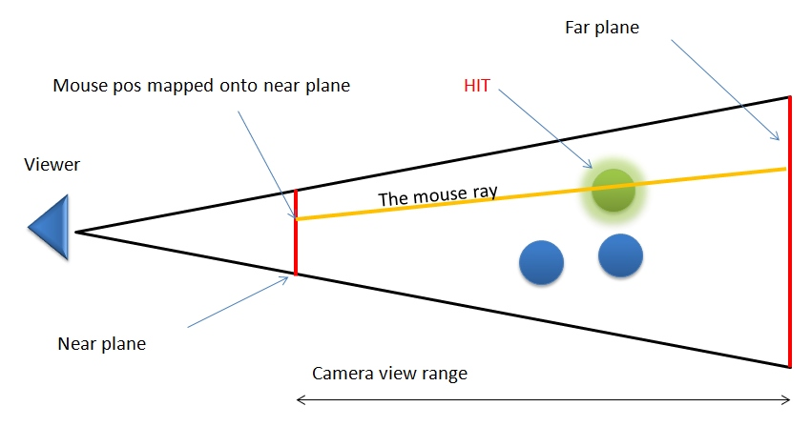
Technical
Use Ray-Casting
4. Picking

Slide 35
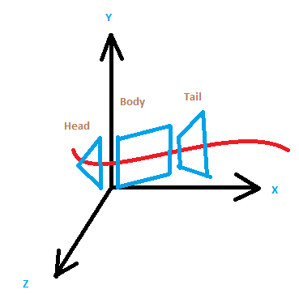
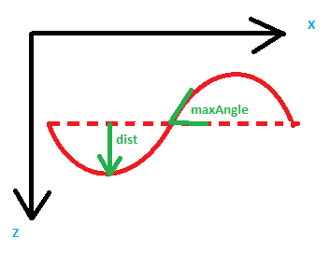
Technical
5. Fish’s motion

Slide 36
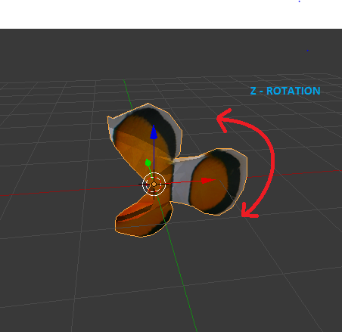
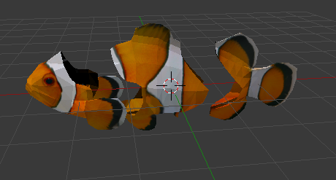

Slide 37


Technical
6. Water Caustic

Slide 38
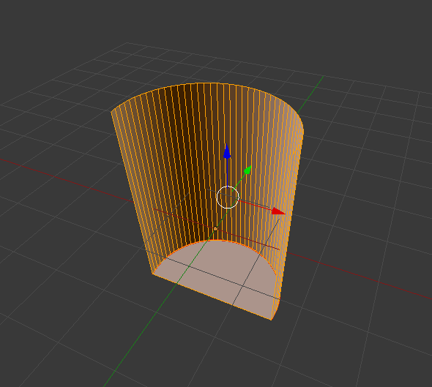
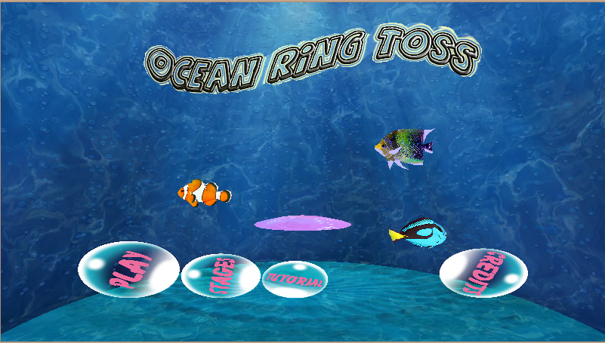

Slide 39
Technical
Sensor event listener
7. Accelerometer

Slide 40
Description
Design
Technical
Solved Bugs
Future Development

Slide 41
SOLVED BUGS

Slide 42
Model/Texture
Technical
Gameplay
Solved Bugs

Slide 43


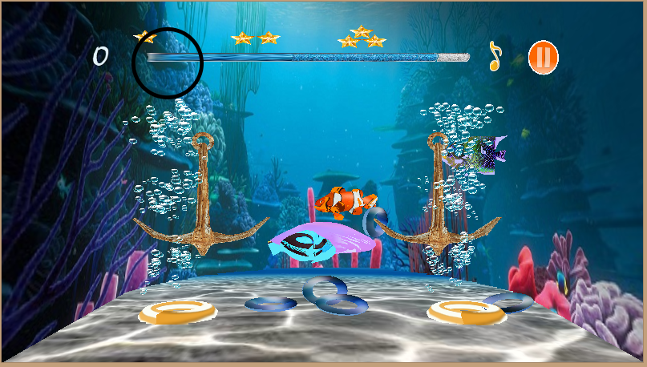
Model/Texture

Slide 44
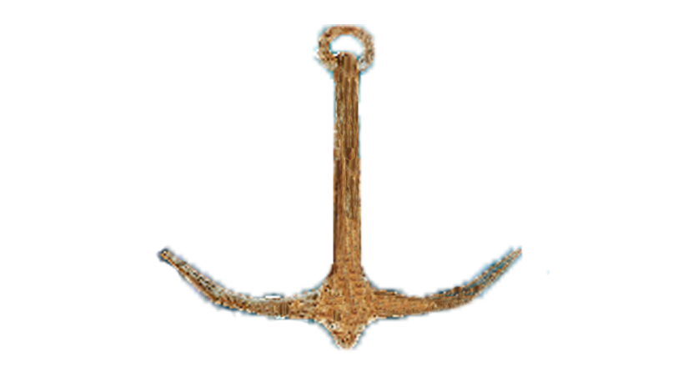

Technical

Slide 45

Gameplay

Slide 46
FUTURE DEVELOPMENT

Slide 47
Future Development
Art
Technical
Gameplay

Slide 48
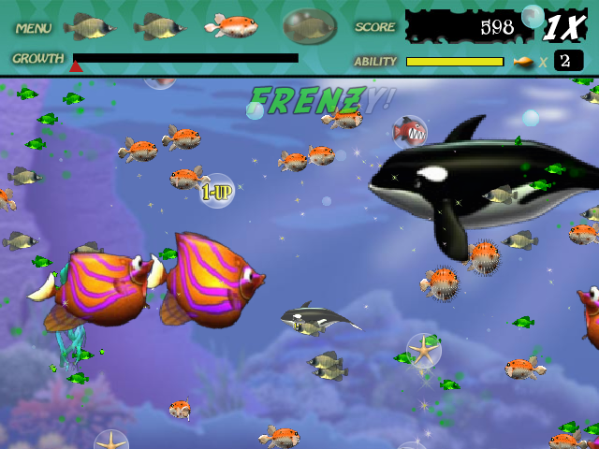

Art

Slide 49

Technical

Slide 50

Gameplay

Slide 51

Gameplay

Slide 52
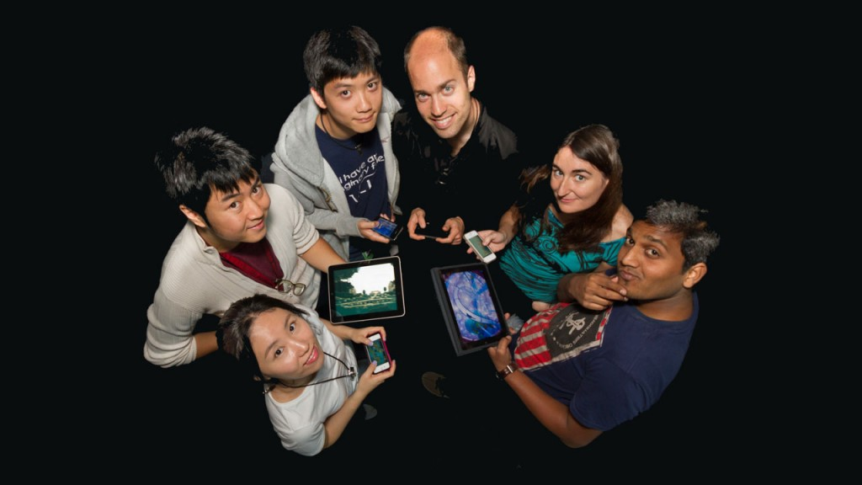
Gameplay

Slide 53
Content
Description
Discussion

Slide 54

Discussion

Slide 55


